Slide 1



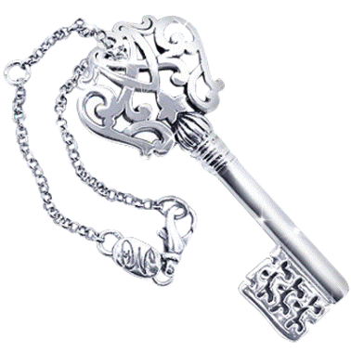

Алгебра
9-класс

Slide 2
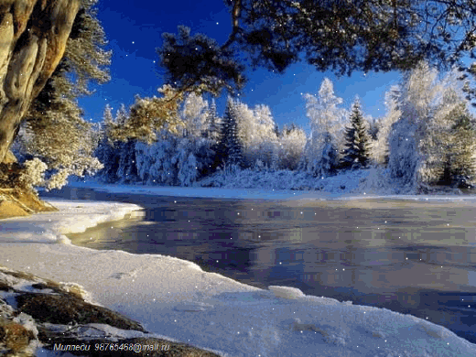
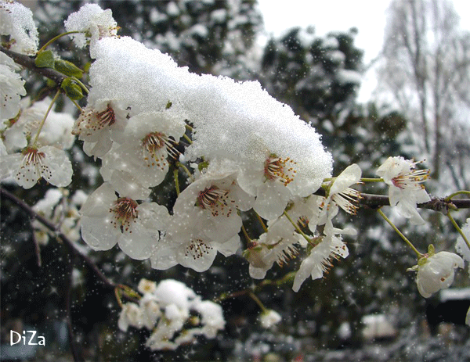
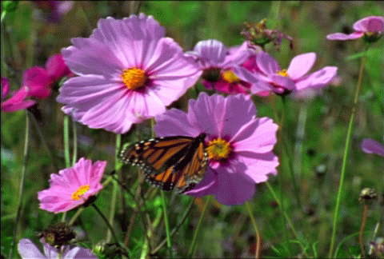

ЗИМА
ВЕСНА
ЛЕТО
ОСЕНЬ

Slide 3


Алгебра
9
;
;
;
…
;
272
1
2
3

Slide 4



Сан удаалаштыгы
9-класс

Slide 5


САН УДААЛАШТЫГЫ
Эгер ар бир n натуралдык санга кандайдыр бир a_{n} чыныгы саны туура келе турган эрежени кабыл алсак анда
а₁; а₂;а₃;а₄;а₅;а₆;… a_{n}
сан удаалаштыгы берилди деп айтабыз.
Ар бир саны удаалаштыктын мүчөсү, ал эми болсо анын катар номери деп аталат.
Удаалаштыктын белгилениши:
(a_{n})
_{n}
a_{n}

Slide 6
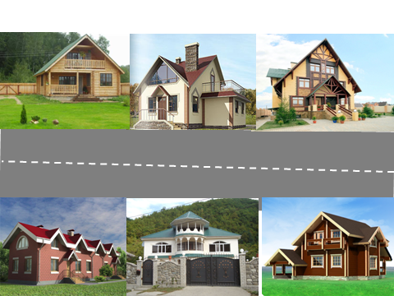

№1
1
№3
3
№5
5
Так сандардын удаалаштыгы:
, , ,
…
Жуп сандардын удаалаштыгы:
, , ,
…
№2
4
№4
№6
2
6

Slide 7
Сан удаалаштыгы:
а₂
а₁, а₂, а₃, …., а_{n},…
(a_{n}):
а₁
а₃
а₄
а₅
а₁ – удаалаштыктын биринчи мүчөсү
а₂ – удаалаштыктын экинчи мүчөсү ж.б.
а_{n} – удаалаштыктын n-мүчөсү
n- мүчөнүн номери
(a_{n}): 1; 3; 7; 11; 15; …
1;
3;
7;
11;
15;
=
=
=
=
=

Slide 8
а₁
а₂
а₃
а₄
(a_{n}): 2,5; 3; 3,5; 4; 4,5; 5;…
2,5;
4;
а₁
а₄
=
?
=
?
а₁
2,5;
а₄
3,5;
1
=
=
а₁
2,5;
а₄
4,5;
3
=
=
а₁
а₄
а₄
=
2,5;
=
4;
а₁
2,5;
5;
2
4
=
=

Slide 9
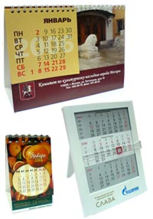

Сан удаалаштыгы
Айдын ар бир күнүнө тиешелүү сан туура келет:
1; 2; 3; 4; ……28; 29; 30; 31
Банктагы ар бир кардардын өзүнүн номери болот:
Касымов Тынымов Акматов
Ар биринин өзүнүн суммасы бар:
5 000
№1
10 000
№2
№3
3 124

Slide 10
Удаалаштыктар
Чектүү
Эки орундуу сандардын удаалаштыгы
10;11;12;…99
Чексиз
Жуп сандардын удаалаштыгы
2;4;6;…;2n;…
1
Чектүү
Чексиз
2

Slide 11
ТУРАКТУУ
7;7;7;…7;…
кемүүчү
өсүүчү
2;4;6;8;…
17;13;9;5;…

Slide 12



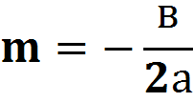




у= -0,5х²+ 4х -6
у= -0,5х²+ 4х -6
а=-0,5; в=4; с=-6
у
9
8
7
6
5
(х_{n}):
х₁
х₂
х₃
х₄
х₅
4
(4;2)
3
х
у
2
0
1
2
3
4
-6
1,5
2
1
-2,5
0
1 2 3 4 5 6 7
-6 -5 -4 -3 -2 -1
0
х
-1
-2
-3
х=4
-4
-5

Slide 13

Төмөнкү удаалаштыктардын ичинен кемүүчү удаалаштыкты тапкыла.
(в_{n}): 2; 4; 6; 8; 10; 12;...
+2
(a_{n}): 2;1;0;-1;-2;-3;...
(с_{n}): 5; 5; 5; 5; 5; 5;...
турактуу
-3
-2
-1
0
1
2
1
(в_{n} )
3
(а_{n} )
2
(с_{n} )
4
Кемүүчү удаалаштык жок

Slide 14



Кызыктуу маалымат!
Удаалаштыктын элементтери сандар , ар бир кийинки сан андан мурда келүүчү эки сандын суммасынан турат.
(Леонардо Пизанский Фибоначчи деген орто кылымдагы математик)
Фибона́ччи сан катары
0, 1, 1, 2, 3, 5, 8, 13, 21, 34, 55, 89, 144, 233, 377, 610, 987, 1597, 2584, 4181, 6765, 10946,…
+
=
=
=
=
=
+
+
+
+
чексиз
1
чектүү
3
турактуу
2
4
чексиз
кемүүчү

Slide 15
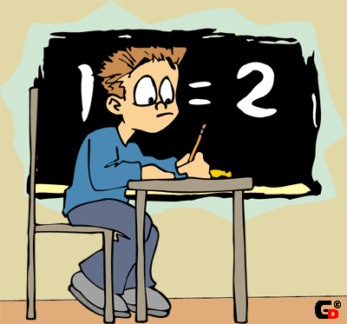
Логикалык тапшырма
1; 8; 27; (Δ); 125
Δ тун ордуна кайсы сан келет?

Slide 16
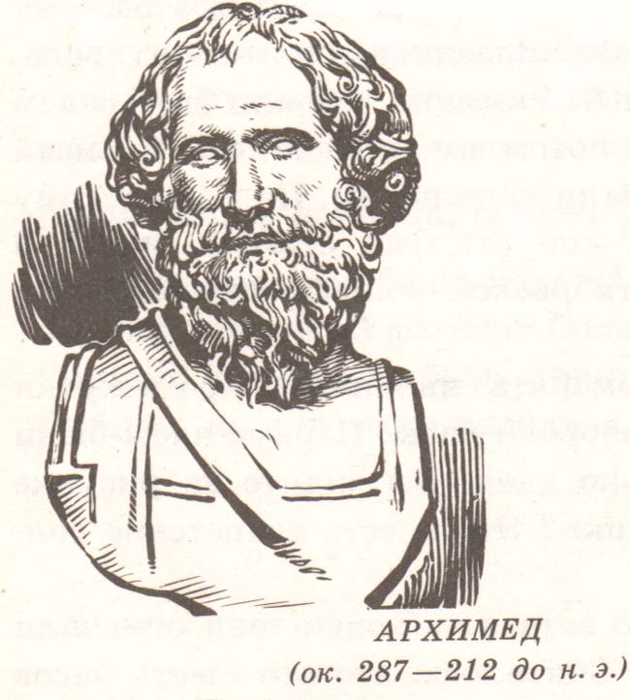
Тарыхка кайрылалы!
Сан удаалаштыгы түшүнүгү функция түшүнүгүнө мурдараак пайда болгон.

Slide 17
Удаалаштыктын берилиш жолдору:
Баяндоо жолу
Аналитикалык жол
Рекурренттик жол

Slide 18
Баяндоо жолу
Бул жол менен берилген удаалаштыктын мүчөлөрүнүн жайланышынын закон ченемдүүлүгү сөздөрдүн жардамы менен баяндалат.
Натуралдык сандардын квадраттарынан турган удаалаштыкты жазгыла.
Чыгаруу:
2 2 2 2 2 2
1; 2; 3; 4; 5; … ; n;…
1; 4; 9; 16; 25;…; n²;…
Жообу:
1;4;9;16;25;…;n²;…

Slide 19
Аналитикалык жол
Бул учурда удаалаштык n-формуланын жардамы менен берилет.
берилген формула боюнча удаалаштыктын
каалаган мүчөсүн табууга болот.
b_{n}=0,5·3^{n}-4
Мисалы:
n=3 болгондо, а₃=2³=8;
х_{n}=9n+7
n= 5 болгондо, а₅=2⁵=32;
а_{n}=2^{n}
c_{n}=4·(-1)^{n+1}

Slide 20
Төмөндө n-мүчөсүнүн формуласы аркылуу
берилген удаалаштыктын бешинчи
мүчөсүн тапкыла.
а_{n}=3n+2
а₅=3·5+2=17
1
а₅=15
3
а₅=5
2
4
а₅=11
а₅=17

Slide 21
Рекурренттик жол
Удаалаштыктын кандайдыр бир мүчөсүнөн баштап каалагандай мүчөсүн андан мурда келүүчү мүчөлөр (бир же бир нече) аркылуу туюнтуучу формуланын жардамы менен берилет.
а_{n+1}=3 а_{n}+1
а₁=2 болгондо удаалаштыктын
төртүнчү мүчөсүн тапкыла.
Чыгаруу:
а₂=3 а₁+1=3·2+1=7,
Рекуррентик
(латын сөзүнөн алынган «кайрылуу» )
а₃=3 а₂+1=3·7+1=22,
а₄=3 а₃+1=3·22+1=67
Жообу:
а₄=67

Slide 22
Эгерде а₁ =2; а_{n+1}=а_{n}+3 болсо, анда (а_{n})
удаалаштыгынын үчүнчү мүчөсүн жазгыла.
Чыгаруу:
а₁ =2
а_{n+1}=а_{n}+3
а₂= 2+3=5
а₂=а₁+3
а₂ =?
1
а₂ =6
3
а₂ =8
2
а₂ =8
4
а₂ =5

Slide 23
Чектүү
Чексиз
1;2;3;4;5;6;7;8;9
3;9;12;15;18;21;...
Өсүүчү -8;-6;-4;-2;0;2;4;...
Кемүүчү 5,3; 5; 4,7;4,4;...
Турактуу 21;21;21;21;21;...
Берилиш жолдору
аналитикалык
баяндоо
реккуренттик

Slide 24
Чексиз
Чектүү
Удаалаштык
Кемүүчү
өсүүчү
Турактуу

